Slide 1
COVID-19 のワクチン
について
今分かっていること
遠藤内科医院 遠藤繁
富士市医師会胸部疾患研究会2021.2.1

Slide 2
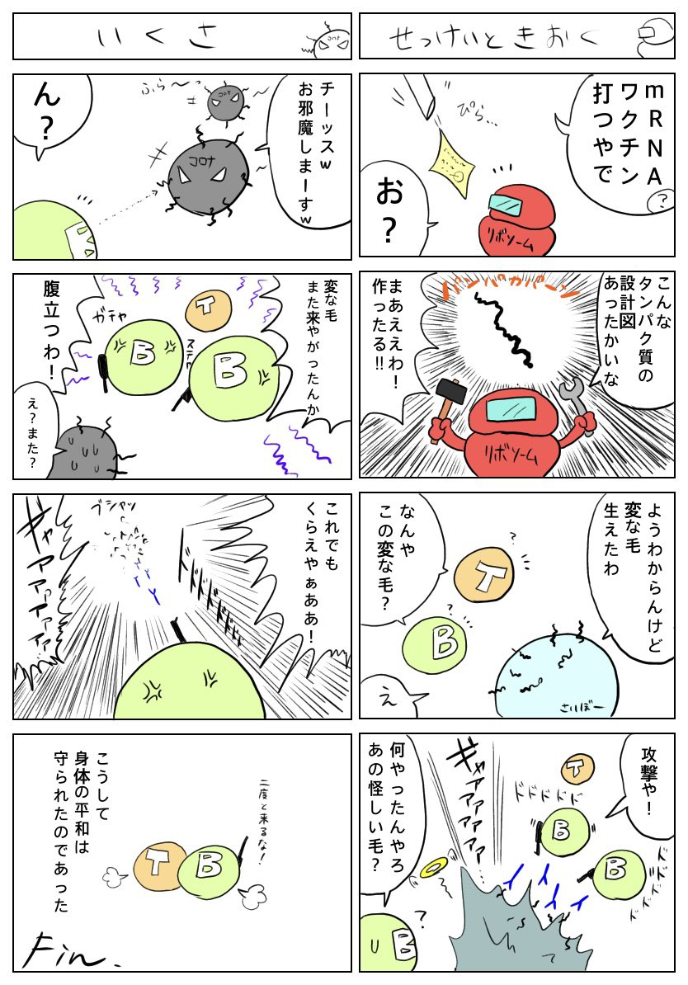
https://twitter.com/sakino_haka/status/1353995794622255106?s=20
なおきち＠月夜の獣医師さんのTwitter

Slide 3
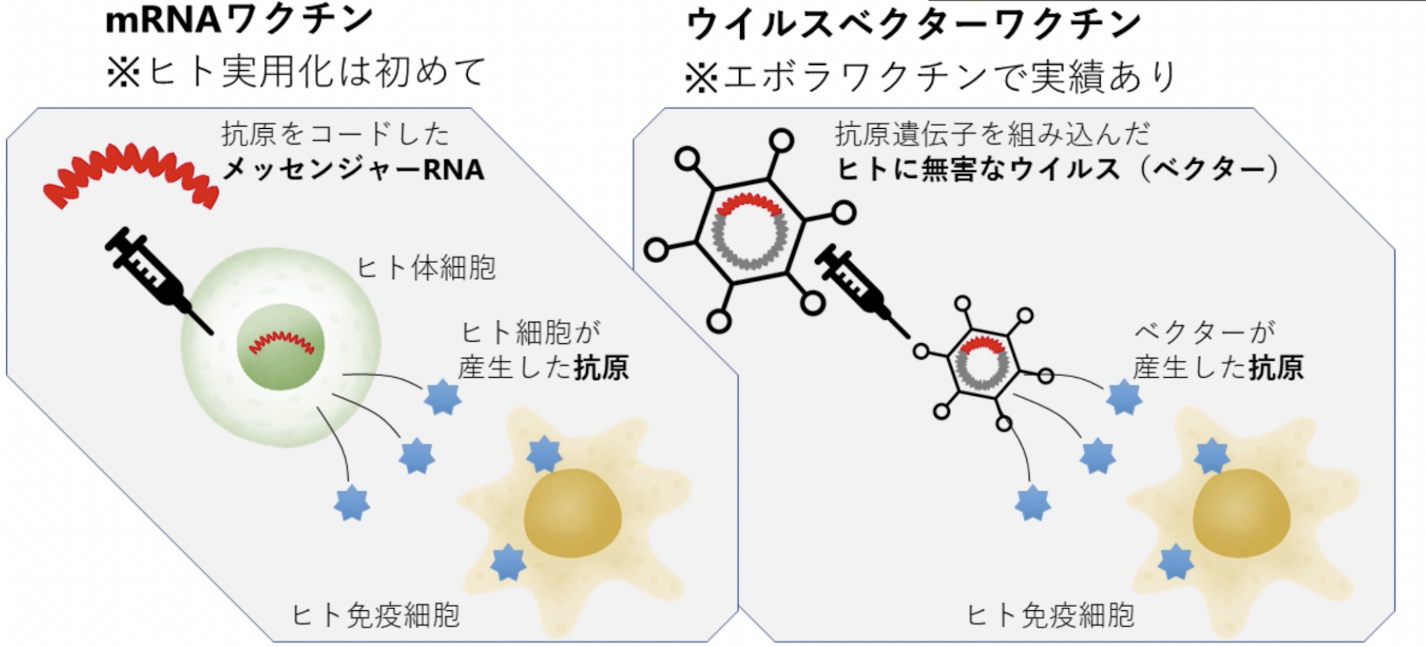
mRNA ワクチンと
ウイルスベクターワクチン
アストラゼネカのウ イルスベクターワクチンは
チンパンジーアデノウイルスを用いたもので、人体内で複製で きません

Slide 4
副反応
忽那賢志 | 感染症専門医
1/20水) 18:00
https://news.yahoo.co.jp/byline/kutsunasatoshi/20210120-00217893/?fbclid=IwAR0Ajh_cUgs9-s5eYw0hFHOgHmEfTbvPzx1LcS0mGExklZz5mhJfL2ImHvI
最も頻度が高い副反応は注射した部位の痛みで、どちらのワクチンも6-9割くらいの人で痛みを訴え、特に接種後12～24時間は痛みが顕著なようです。さらに、臨床研究に参加した人の約1％が「重度の」痛みであった
だるさや頭痛も比較的一般的な副反応
これらの副反応は一般的に数日以内に消失し、解熱薬にも反応します。
一般的に、副反応は高齢者よりも若年者の方が多く、2回目の接種では1回目よりも多くの副反応が起こるようです。

Slide 5
発熱38℃以上（ファイザー）
初回接種時：４％
2回目接種時：若者１６％、高齢者１１％
ほとんどが接種後１〜２日
解熱剤で熱は下がる
接種後2日までの発熱でSARS-CoV-2接触なく、他のCOVID-19症状（咳・呼吸困難・味覚嗅覚障害等）もなければ、ウイルス検査不要。
3日以上発熱が続けば検査を。 https://www.cdc.gov/coronavirus/2019-ncov/hcp/post-vaccine-considerations-healthcare-personnel.html
（2回目接種は休日前がお薦め）

Slide 6
忽那賢志 | 感染症専門医
1/20水) 18:00
https://news.yahoo.co.jp/byline/kutsunasatoshi/20210120-00217893/?fbclid=IwAR0Ajh_cUgs9-s5eYw0hFHOgHmEfTbvPzx1LcS0mGExklZz5mhJfL2ImHvI

Slide 7
jama_shimabukuro_2021_it_210004_1611174297.76868
ファイザー・ビオンテック社ワクチン初回接種後のアナフィラキシー症例（21例/190万人接種）
年齢 | 性別 | 既往歴 |  | 接種後発症時間（分） | 症状
 |  | アレルギー | アナフィラキシー
27 | F | トロピカルフルーツ | なし | 2 | びまん性紅斑性発疹、喉の閉塞感
35 | M | なし | なし | 5 | びまん性紅斑性発疹、舌の腫脹
55 | F | 狂犬病ワクチン | 狂犬病ワクチン | 5 | 全身性蕁麻疹、喘鳴
52 | F | サルファ剤 | サルファ剤 | 7 | 喘鳴、吐き気
30 | F | ハチ刺され | なし | 8 | 全身性蕁麻疹、喘鳴
32 | F | なし | なし | 10 | びまん性紅斑性発疹、呼吸困難
60 | F | タマゴ、牛乳、サルファ剤、クラゲの刺し傷 | クラゲの刺し傷 | 10 | びまん性紅斑性発疹、嗄声
29 | F | 貝、タマゴ | なし | 10 | 全身性蕁麻疹、唇と舌の晴れ
52 | F | メトプロロール、クラリスロマイシン | なし | 10 | 全身性蕁麻疹、喘鳴(stridor,wheezing)
49 | F | ヨード造影剤 | なし | 13 | 全身性蕁麻疹、喉の腫脹
36 | F | なし | なし | 13 | 全身性蕁麻疹、吐き気
40 | F | サルファ剤、クルミ | クルミ | 14 | 全身性蕁麻疹、吐き気
33 | F | ハチ刺され | なし | 15 | びまん性紅斑性発疹、唇の腫れ
41 | F | プロクロルペラジン | プロクロルペラジン | 15 | びまん性紅斑性発疹、持続性の乾いた咳
57 | F | ペニシリン、アジスロマイシン | あり（特定されない） | 15 | びまん性掻痒性発疹、嗄声
45 | M | なし | なし | 23 | 全身性蕁麻疹、気道の腫れ
46 | F | ヒドロコドン、ナッツ | なし | 25 | びまん性紅斑性発疹、嚥下困難
30 | F | ネコ、イヌ | なし | 30 | 全身性掻痒、喘鳴
44 | F | インフルエンザA（H1N1)ワクチン | インフルエンザA（H1N1)ワクチン | 34 | 全身性蕁麻疹、唇の腫れ
29 | F | サルファ剤 | なし | 54 | 全身性蕁麻疹、持続性の咳
29 | F | ステロイド | なし | 150 | びまん性掻痒性発疹、唇の腫れ

Slide 8
Pfizerワクチン接種後のアナフィラキシー
21例／1,893,360 接種（全員が1回目接種）
（11.1件/ 100万接種当たり）
年齢の中央値は40歳，範囲は27-60歳
19例（90%）が女性
15例は接種後15分以内に発生；時間経過中央値は13分，範囲は2-150分
17例はアレルギーの既往があった
（薬剤6例，造影剤2例，食物1例，ワクチン0例）
さらにうち7例はアナフィラキシー反応の既往があった
18例がアドレナリン筋注，1例がアドレナリン皮下注により治療開始
3例がICU入院，1例が一般入院，17例が救急外来のみでの治療

Slide 9
ポリエチレングリコール(PEG) mRNAワクチン（ファイザー・モデルナ）アナフィラキシーの原因
モビコール配合内用剤（便秘改善薬）
シャンプー・リンス・日焼止め・ハンドクリームなど
別名マクロゴール
https://www.tenkazai.com/img/pdf/512.pdf

Slide 10
接種を控える人（ファイザー・モデルナ）
PEG（ポリエチレングリコール）やポリソルベートなどのPEG誘導体のアレルギー
高齢などで衰弱している（熱が出たら危ない人）
その他のアレルギー既往者について
・ワクチンや薬剤アレルギー・アナフィラキシー
歴のある人は慎重に（接種後30分の観察）
・食物・ペット・ハウスダスト等のアレルギーは
通常接種

Slide 11
接種を受けていない人よりも症状が増悪するワクチン 関連疾患増悪(vaccine-associated enhanced disease, VAED) は今のところみられていない

Slide 12
ノルウェーの死亡例について2021.1.23
ワクチン接種4万3740人で、死亡33人
全員が接種後数日以内に死亡。年齢75歳以上。余命数週間から数カ月の末期患者も含まれていた。
ノルウェーでは普段から高齢者向け介護施設や長期ケア施設で平均週400人が死亡している。
重い基礎疾患を持つ患者にはワクチンの一般的な副反応である発熱や吐き気が致命的になった可能性（ノルウェー医薬品庁） 。
基礎疾患を持ち接種で悪化するかもしれない人々に対しては、一層慎重に診断するよう指示（ノルウェー公衆衛生研究所）
https://www.buzzfeed.com/jp/yutochiba/covid-19-vaccine
https://www.bloomberg.co.jp/news/articles/2021-01-19/QN4ILZT0AFBS01

Slide 13
ドイツの死亡例について2021.1.19
ファイザー・ビオンテック製ワクチンの１回目の接種を80万人余りが受けた。
接種後間もなく亡くなった高齢者が７人。
死因は恐らく腎不全やがん、アルツハイマー病など患者の基礎疾患で、ワクチン接種ではないと判断した。（独医薬品規制当局パウル・エールリヒ研究所）
フィンランドでは、積極的な治療を停止した末期
患者に対しては集団予防接種の対象から外すよう勧告
https://www.bloomberg.co.jp/news/articles/2021-01-19/QN4ILZT0AFBS01

Slide 14
・イスラエルでは人口９００万人の2割を超える
１８８万人が１回目のワクチンを済ませている
・感染が確認された人数
接種から７日以内：４４８４人、
接種から８日〜１４日以内：３１８６人
接種から１５日〜２２日経過：３５３人
・副反応：頭痛や発熱などの他
顔面麻痺１４例、痙攣が５例

Slide 15
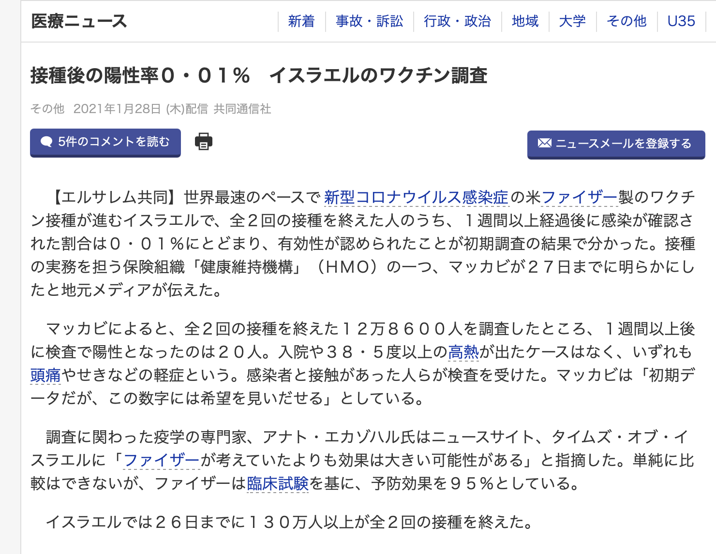
https://www.m3.com/news/general/873121?dcf_doctor=true&portalId=mailmag&mmp=MD210128&dcf_doctor=true&mc.l=700728079&eml=abeeb9477406581ccacfa7658b466a4b

Slide 16
日本での新型コロナワクチン接種

Slide 17
厚労省 新型コロナウイルス感染症に係る 予防接種の実施に関する手引き (1.1版) より

Slide 18
-75℃のディープフリーザーで保管（基本型接種施設）。
ワクチン最小流通単位1170回接種分。
ドライアイス保管10日までに接種する。
連携型接種施設に小分け
２〜８℃保冷ボックスで3時間以内に配送。
冷蔵庫で2〜8℃で保管し5日以内に合計1170回接種。
室温にして6時間以内に接種。(1バイアル6接種分)

Slide 19
接種会場での必要物品 （アナフィラキシーショックやけいれん等応急治療用）
血圧計、 静脈路確保用品、輸液、
エピネフリン・抗ヒスタミン剤・
抗けいれん剤・副腎皮質ステロ イド剤等の薬液、酸素ボンベ、
喉頭鏡、気管チューブや蘇生バック等
厚労省 新型コロナウイルス感染症に係る 予防接種の実施に関する手引き (1.1版)

Slide 20
接種に際しての課題
富士市民25万人x2回＝500,000回接種
3週間後に2回目の接種
アナフィラキシーや血管迷走神経反射に備えて、
接種後15〜30分の健康観察が必要。密にならない
広くて換気のよい部屋が必要。
接種後に発熱した場合のCOVID-19との鑑別

